Slide 1





VUI MỪNG CHÀO MỪNG CÁC EM ĐẾN VỚI BÀI HỌC MỚI

Slide 2
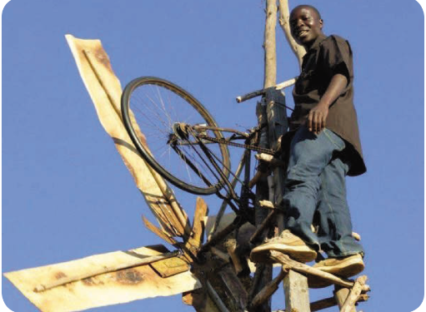
KHỞI ĐỘNG
Tên bài “Người thu gió” gợi cho em những suy nghĩ gì?
Một người có tài năng thu hút gió hay có sức mạnh diệu kì hút hết gió về mình

Slide 3




BÀI 4: KHO BÁU CỦA EM
BÀI ĐỌC 3: NGƯỜI THU GIÓ

Slide 4



NỘI DUNG BÀI HỌC
HOẠT ĐỘNG 1
ĐỌC THÀNH TIẾNG
HOẠT ĐỘNG 3
ĐỌC NÂNG CAO
HOẠT ĐỘNG 2
ĐỌC HIỂU

Slide 5




HOẠT ĐỘNG 1:
ĐỌC THÀNH TIẾNG

Slide 6


Em hãy luyện đọc thành tiếng theo từng đoạn bài đọc Người thu gió
Đoạn 1: Từ đầu đến “vẫn phải nghỉ học”: giọng đọc thể hiện nỗi buồn.
Đoạn 2: Từ “Không được tới trường” đến “xe đạp cũ”: giọng đọc thể hiện sự hăm hở, nhiệt tình của nhân vật.
Đoạn 3: Từ “Mày mò mãi” đến “Các hộ dân”: giọng đọc thể hiện niềm vui.
Đoạn 4: Còn lại: giọng đọc thể hiện niềm tự hào

Slide 7
HOẠT ĐỘNG 2:
ĐỌC HIỂU

Slide 8

Câu 1. Hoàn cảnh gia đình và làng quê của Uy-li-am khó khăn như thế nào?
Câu 2. Uy-li-am đã đọc và ứng dụng được điều gì trong sách?
Câu 3. Những chiếc máy của Uy-li-am đã thay đổi cuộc sống của gia đình và quê hương như thế nào?
Câu 4. Vì sao Uy-li-am được xếp vào danh sách những người dưới ba mươi tuổi thay đổi thế giới?
Câu 5. Vì sao nhiều trường đại học của Mỹ khuyến khích sinh viên đọc cuốn sách viết về Uy-li-am?
THẢO LUẬN NHÓM
Dựa vào văn bản Người đưa gió, em hãy trả lời những câu hỏi sau

Slide 9
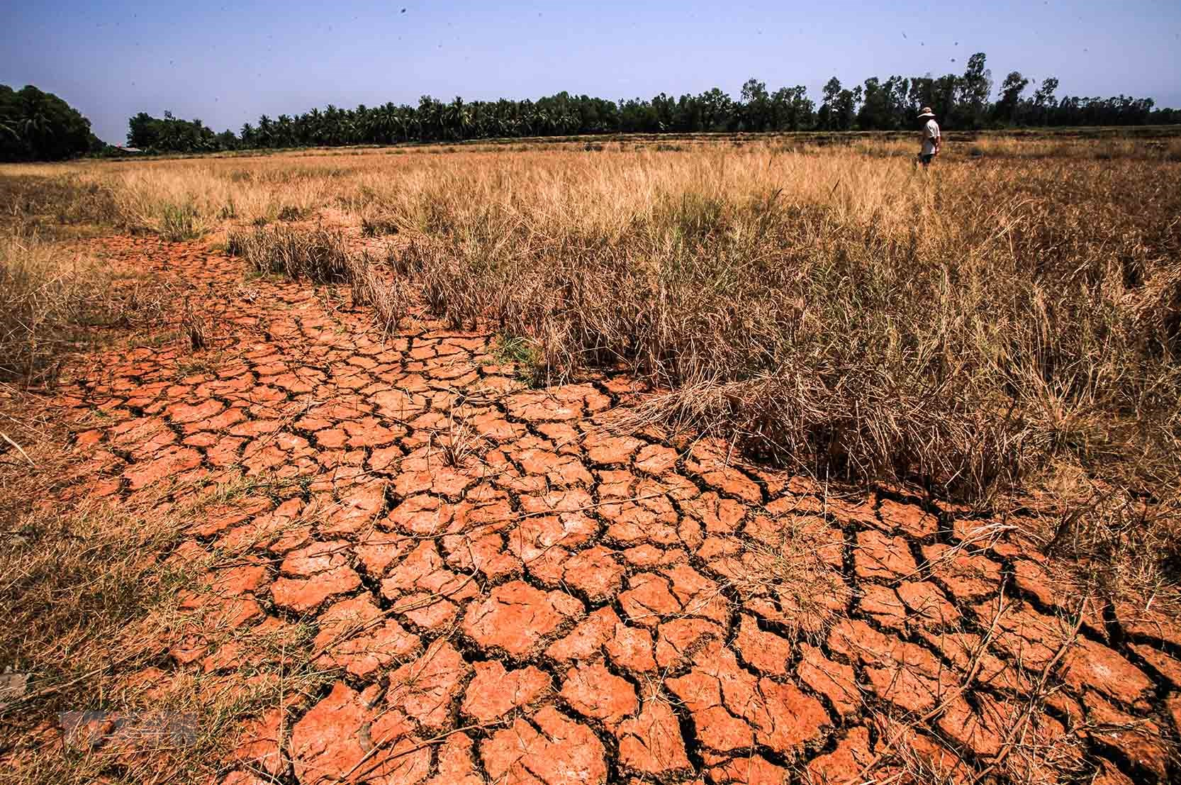
Câu 1. Hoàn cảnh gia đình và làng quê của Uy-li-am khó khăn như thế nào?
Gia đình và làng quê của Uy-li-am rất nghèo, lại bị hạn hán nặng, lâm vào cảnh đói kém.

Slide 10
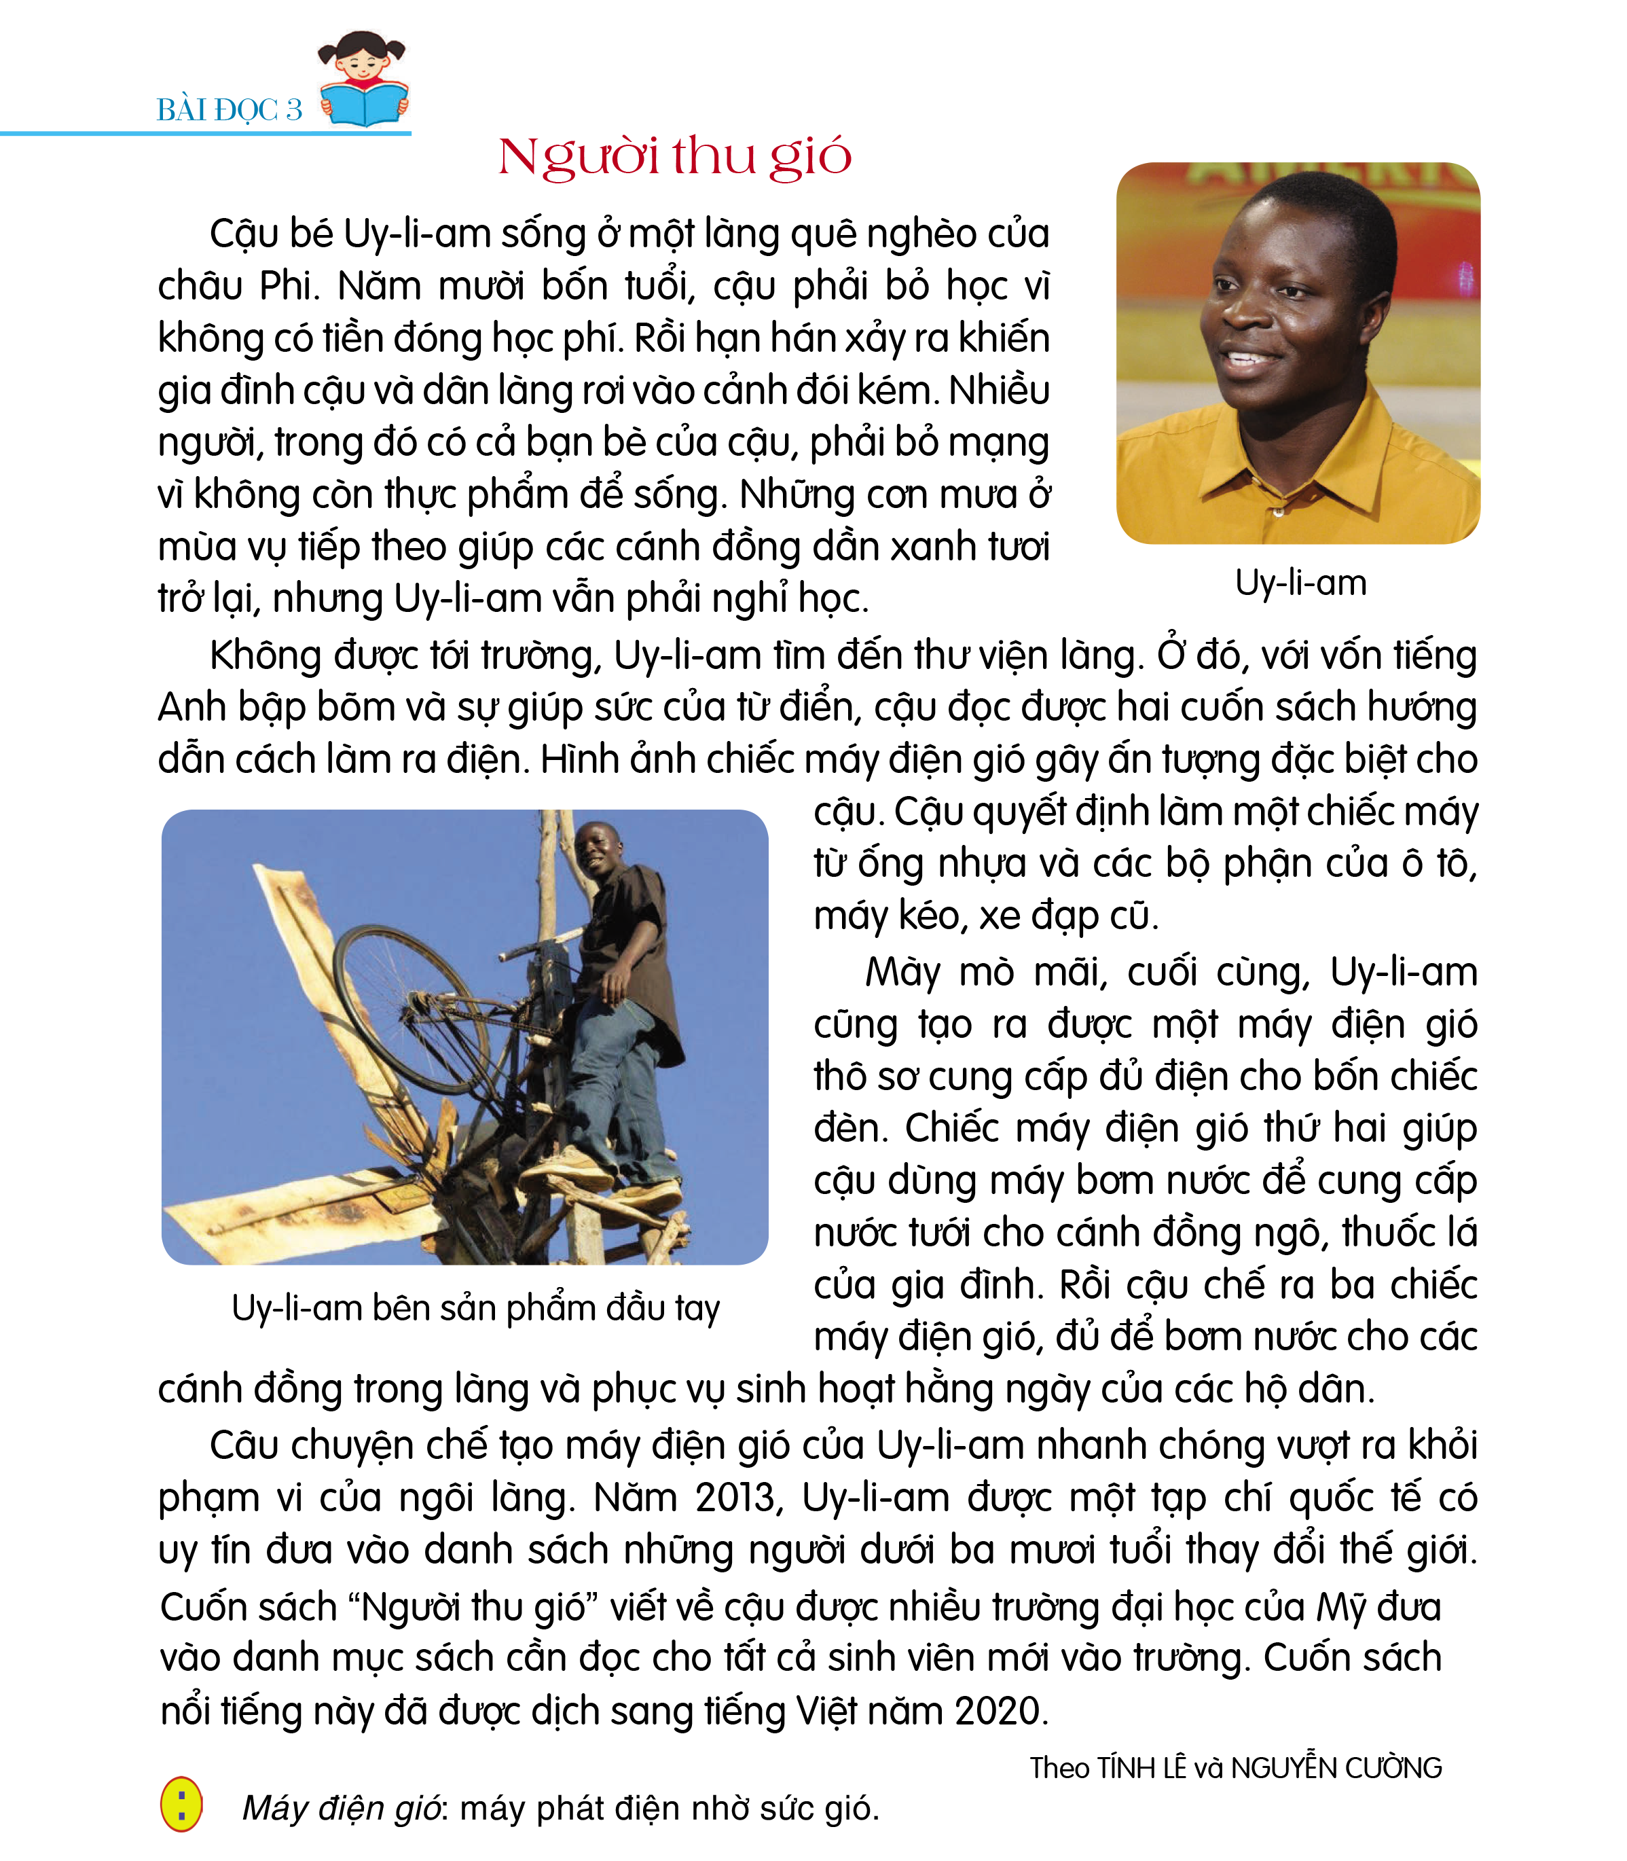
Câu 2. Uy-li-am đã đọc và ứng dụng được điều gì trong sách?
Uy-li-am đọc được hai cuốn sách tiếng Anh dạy cách làm ra điện và đã áp dụng những điều đọc được, máy mỏ, làm ra máy điện gió.

Slide 11
Câu 3. Những chiếc máy của Uy-li-am đã thay đổi cuộc sống của gia đình và quê hương như thế nào?
Chiếc máy điện gió đầu tiên giúp gia đình Uy-li-am có điện để thắp sáng bốn bóng đèn. Những chiếc máy tiếp theo giúp gia đình anh và dân làng có đủ nước tưới cho cánh đồng và phục vụ sinh hoạt hằng ngày.

Slide 12

Vì anh đã thay đổi được cả cuộc sống ở một vùng quê nghèo.
Câu 4. Vì sao Uy-li-am được xếp vào danh sách những người dưới ba mươi tuổi thay đổi thế giới?

Slide 13

Câu 5. Vì sao nhiều trường đại học của Mỹ khuyến khích sinh viên đọc cuốn sách viết về Uy-li-am?
Vì Uy-li-am là một gương sáng về nhiều mặt cho sinh viên và tuổi trẻ nói chung: sự ham học, khả năng tự học, đầu óc sáng tạo và quyết tâm áp dụng những điều đã học, làm cho cuộc sống ngày càng tốt đẹp hơn.

Slide 14
HOẠT ĐỘNG 3:
ĐỌC NÂNG CAO

Slide 15

Chú ý cách nghỉ hơi ở các câu dài, nhấn mạnh các từ ngữ quan trọng.
Cậu bé Uy-li-am/ sống ở một làng quê nghèo/ của châu Phi.
Ở đó,/ với vốn tiếng Anh bập bõm/ và sự giúp sức của từ điển, / cậu đọc được hai cuốn sách/ hướng dẫn cách làm ra điện.
Chiếc máy điện gió thứ hai/ giúp cậu/ dùng máy bơm nước/ để cung cấp nước/ tưới cho cánh đồng ngô,/ thuốc lá của gia đình.
Năm 2013,/ Uy-li-am được một tạp chí quốc tế có uy tín/ đưa vào danh sách/ những người dưới ba mươi tuổi thay đổi thế giới.
Em hãy đọc diễn cảm bài đọc Người thu gió.

Slide 16


CỦNG CỐ - DẶN DÒ
Tìm đọc những bài viết về chủ điểm Kho báu của em.

Slide 17



BÀI HỌC KẾT THÚC
CẢM ƠN CÁC EM ĐÃ LẮNG NGHE
Tài liệu được chia sẻ bởi Website VnTeach.Com
https://www.vnteach.com

